Slide 1
2DGP 4차발표

Slide 2
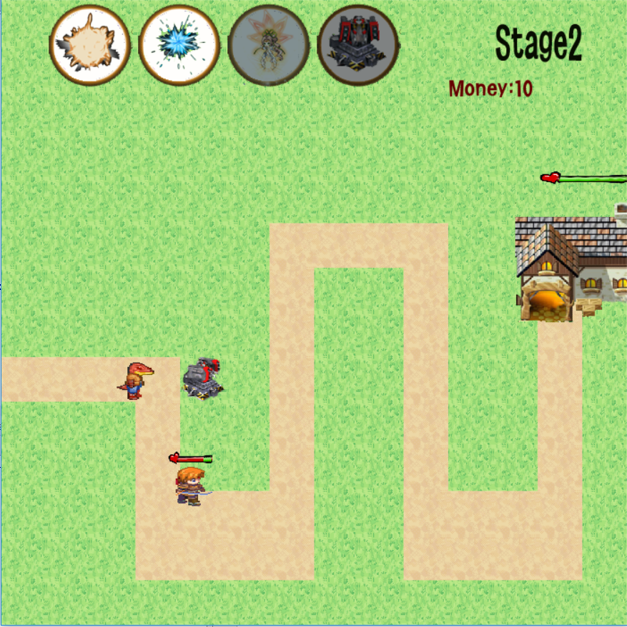
게임소개
팔라독처럼 주인공이 스킬을 사용하고 아군소환대신 공격구조물(터렛)을 배치해 적을 막는 디펜스 게임

Slide 3



개발 진척도
내용 | 최소범위 |  |  | 진척도
캐릭터 컨트롤 | 4방향 캐릭터 이동 움직일 수 있는 타일과 없는 타일이 구분됨 숫자 키보드를 이용하여 스킬을 선택할 수 있으며 마우스를 사용해 범위 공격 또는 단일타겟 공격을 할 수 있다. |  |  | 캐릭터 컨트롤 구현 완료(80%) 캐릭터의 이동(타일상에서의 이동)이 완벽하지 않음.
맵 | 시작화면 / 게임실행화면(스테이지 두개) |  |  | 구현완료(100%)
난이도 | 난이도 증가시 몬스터의 hp와 공격력이 증가한다. |  |  | 구현완료(100%)
게임기능 | 피격시 체력감소 적 제거 또는 시간에 따라서 재화 지급(포탑살수있음) |  |  | 구현완료(100%)
사운드 | 배경음악, 각종효과음 |  | 구현완료(100%)
적 AI | 움직일 수 있는 타일 내에서만 이동가능 플레이어를 만나면(범위안에 들어오면) 공격함. |  | 구현완료(100%)
애니메이션 | 모든 객체 애니메이션으로 구현 |  | 구현완료(100%)

Slide 4
잘된 점 및 아쉬운 점
아쉬운점 : 몬스터의 인공지능을 좀 더 좋게 제작해보고 싶었지만, 잘 떠오르지가 않아서 포기했던 것 같다.
잘된 점 : 게임의 코어적인 기능들은 구현을 모두 완료했다. 하지만, 타일링이 완벽하지 않다는 것이 아쉬웠던 것 같다.

